Slide 1
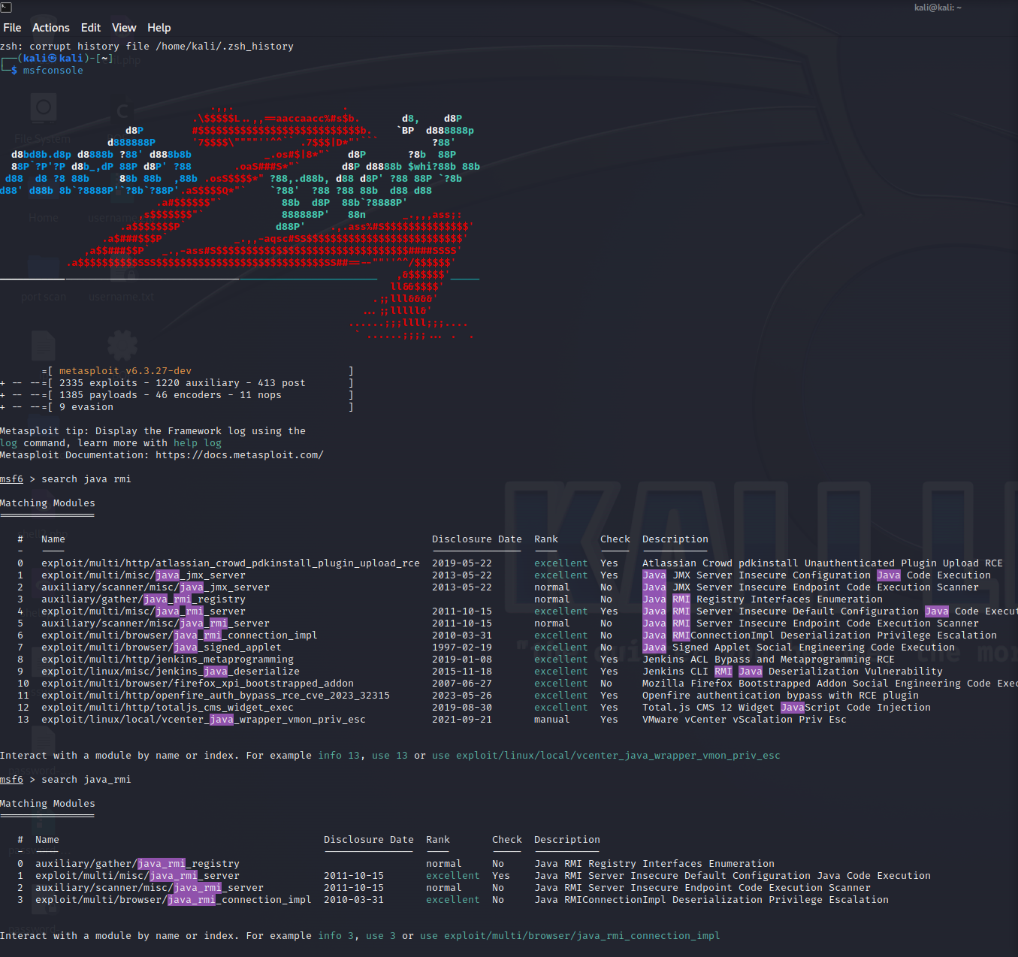
Il progetto di questa settimana prevede di exploitare la vulnerabilità del servizio java rmi sulla porta 1099 di metasploitable. In questo caso già sappiamo cosa cercare su metasploit(java rmi) in un contesto reale avremmo dovuto fare una scansione delle porte con nmap. Cerchiamo quindi l’exploit nel software, con la giusta sintassi(java_rmi) possiamo ridurre notevolmente il campo di ricerca per facilitare e velocizzare le operazioni. Metasploit dispone di moduli normali come exploit e moduli ausiliari che non sono proprio attacchi diretti ma forniscono servizi aggiuntivi come la scansione della rete o la ricerca informazioni, soprattutto a differenza degli exploit non utilizzano payload. Dovendo creare una shell possiamo escludere i moduli ausiliari(auxiliary) dalla ricerca.
Exploit - Tecnica per sfruttare una vulnerabilità già presente in un sistema. Tramite l’utilizzo di payload è possibile creare una shell in un sistema target per immettere codice malevolo o compiere azioni dannose. A differenza dei malware la vulnerabilità deve essere già nota, altrimenti non sarà possibile fare exploit.
Malware - Macrocategoria di “malicious software” ovvero tutti quei codici malevoli che mirano a creare vulnerabilità all’interno di un sistema. Ne esistono di vari tipi in base al comportamento:
-Virus: malware che tramite l’interazione con l’utente(ad esempio l’installazione) si diffonde da computer a computer
-Trojan: Malware che viene “nascosto” all’interno di un programma legittimo, nel momento in cui si installa il programma(gioco,applicazione) si installa anche il codice malevolo
Worm: Come il virus si diffonde ma non richiede l’interazione con l’utente -Ransomware: codice che una volta all’interno del sistema cripta i file,
Payload - Porzione di codice malevolo che funge da ponte, durante un exploit, per la creazione di una shell. Rappresenta l’azione dannosa che l’attaccante vuole eseguire
Shell - Interfaccia utente che permette di eseguire comandi in un dispositivo remoto. Una volta creata una shell l’exploit ha avuto successo
l’attaccante chiede un riscatto in cambio della chiave di decriptazione

Slide 2
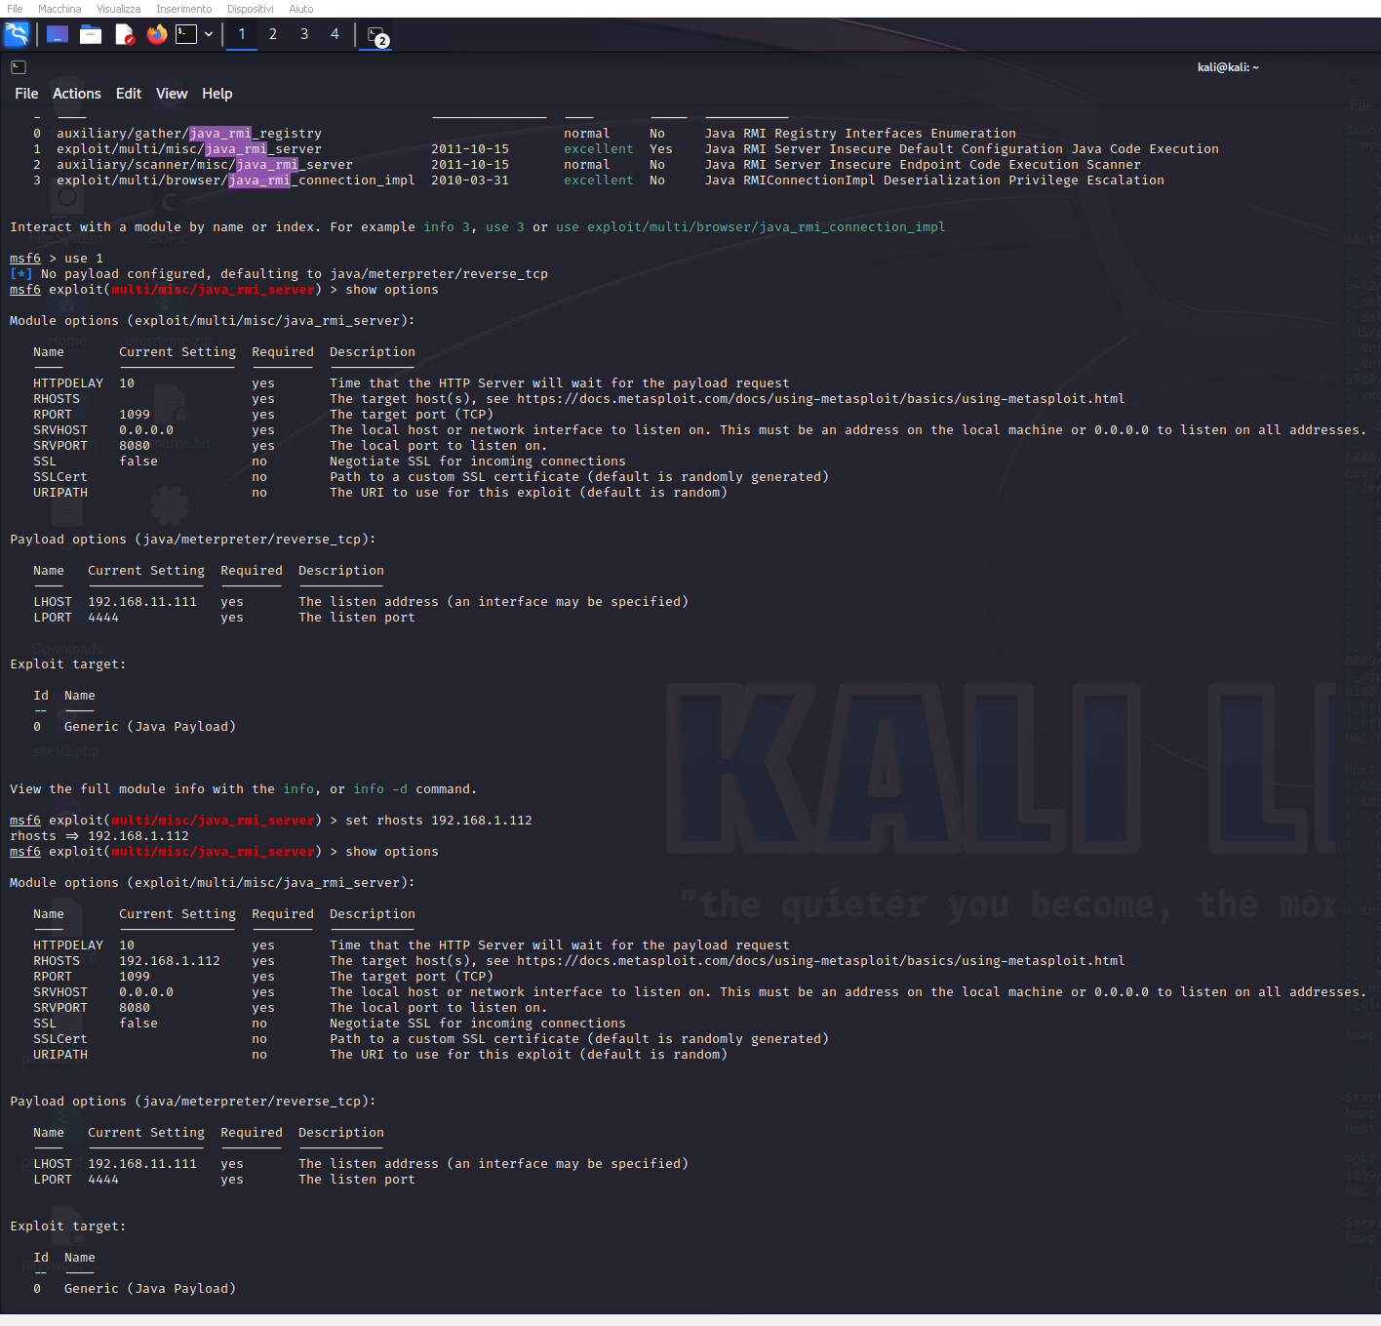
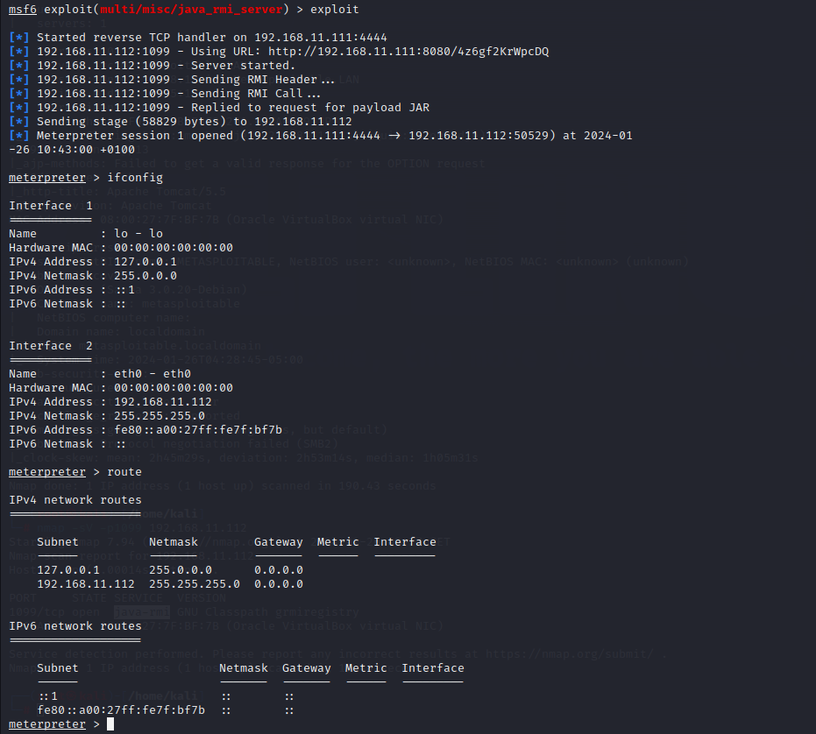
L’exploit ha avuto successo, abbiamo creato una shell da remoto sulla macchina target. Da questa posizione un attaccante ha libero accesso ai dati e può arbitrariamente inserire codice, rubare informazioni o compromettere il sistema. Possiamo sapere l’interfaccia di rete con “ifconfig” o controllare la tabella di routing con “route”, da qui è possibile configurare la partenza e la destinazione di ogni pacchetto trasmesso nella rete.In un contesto aziendale un attaccante potrebbe quindi intercettare tutti i dati trasmessi dalla macchina target e conoscere l’interfaccia di rete dell’intera azienda, a patto che non sia segmentata.
Selezioniamo quindi l’exploit 1 e andiamo a settare l’rhost ovvero l’ip della macchina target e facciamo partire l’exploit.

Slide 3
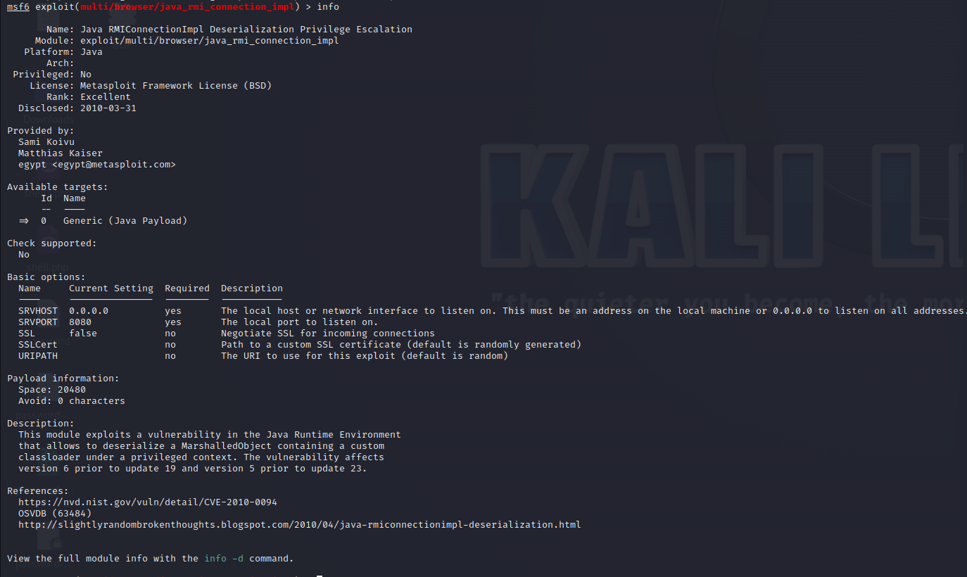
Java è un linguaggio di programmazione orientato agli oggetti dove le classi rappresentano delle macrocategorie in cui si possono inserire variabili dette oggetti(esempio Classe=automobile Oggetto=modello)
Serializzazione: processo per convertire gli oggetti in byte per poterli trasferire su una rete o salvarli su un disco. Deserializzarli permette poi di utilizzarli
MarshalledObject: classe in java che permette di immagazzinare oggetti serializzati in modo sicuro
Caricatore di classi: permette di caricare le classi durante l’esecuzione di un programma java
Contesto privilegiato: simile ai privilegi di root. In java ci sono diversi contesti per l’esecuzione di operazioni, un contesto privilegiato ha autorizzazioni elevate
Ho voluto testare anche l’altro exploit disponibile, il parametro SRVHOST si utilizza quando vogliamo exploitare un webserver. Con il comando info ho cercato i dettagli di questo exploit, che mira a sfruttare la vulnerabilità del servizio java runtime environment e permette di deserializzare l’oggetto MarshalledObject contenente un caricatore di classi personalizzato in un contesto privilegiato. In parole povere questo exploit permette di modificare i dati dell’oggetto MarshalledObject, ad esempio inserendo codice malevolo, e di inserirli tramite il caricatore di classi nel programma che con il processo di deserializzazione cercherà di capirli ed eseguirli. Questa vulnerabilità tuttavia riguarda la versione 6 precedente all’update 19 e la versione 5 precedente all’update 23, basta quindi tenere aggiornato il software per risolverla.

